Slide 2
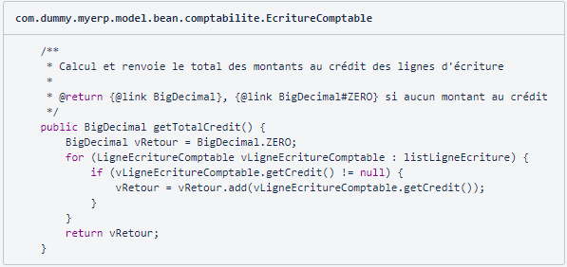
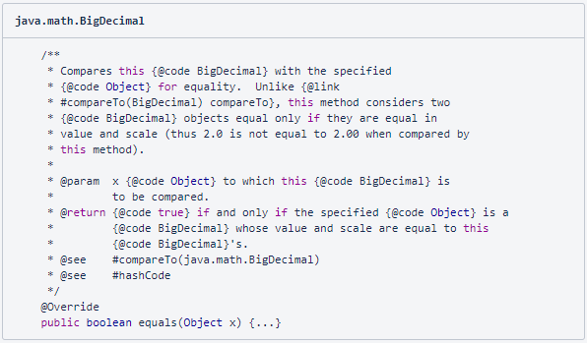
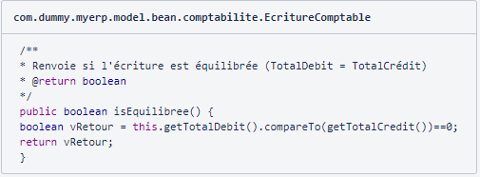
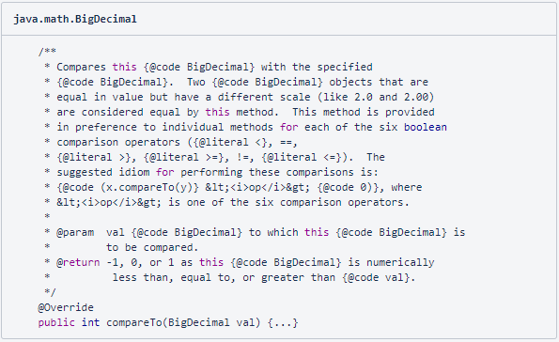
écriture comptable : éQUILIBRE
Correctif de la méthode getTotalCredit() et isEquilibree(). La surchage de méthode equals prend en compte la présence de décimales, nous utiliserons donc la méthode compareTo() appropriée à notre besoin.

Slide 3

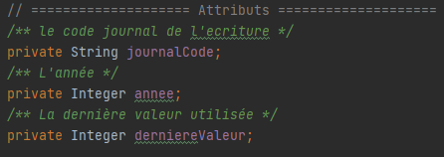
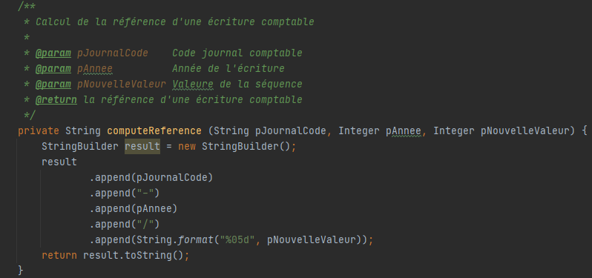
Ajoute une référence à l'écriture comptable
Ajustement des attributs en BDD
Calcul de la séquence (RG_Compta_5)

Slide 4
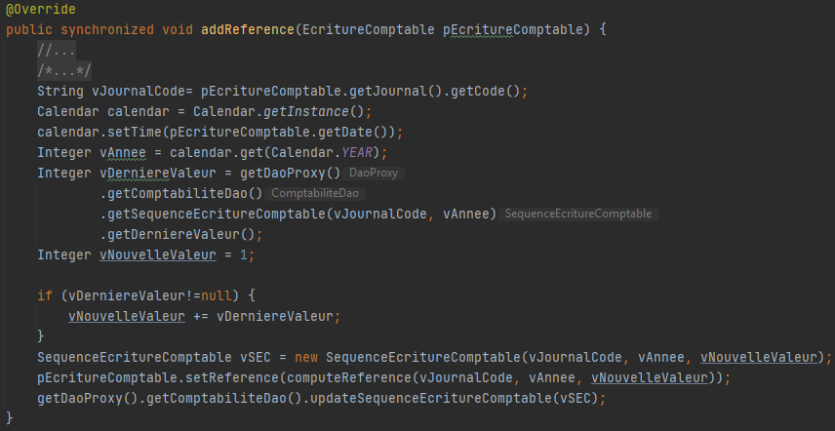
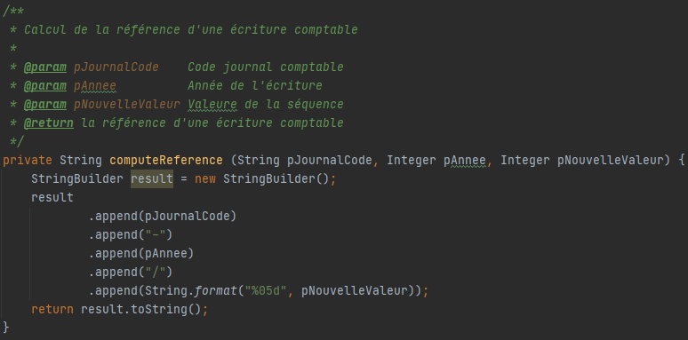
Ajoute une référence à l'écriture comptable

Slide 5
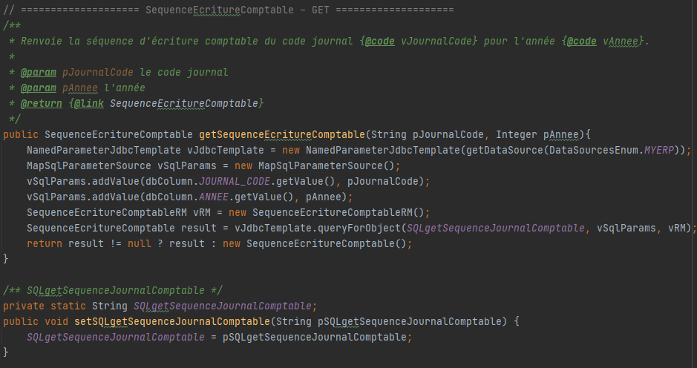
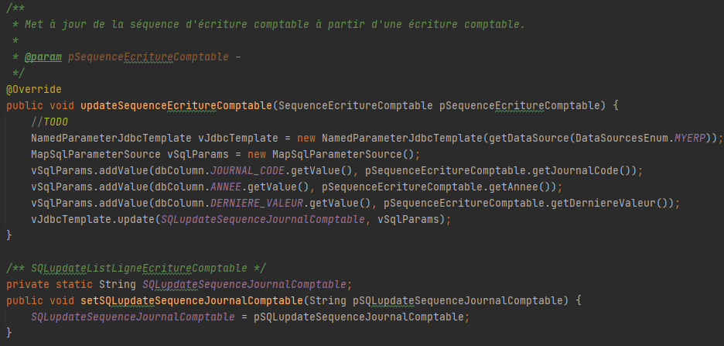
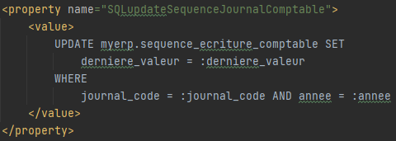
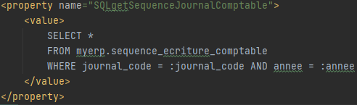
Ajoute une référence à l'écriture comptable

Slide 6
Ajoute une référence à l'écriture comptable

